Slide 1
Stetige Zufallsvariable Grundlagen

Slide 2
Stetige Zufallsvariable
Eine Zufallsvariable X wird stetige Zufallsvariable genannt, wenn die Zufallsvariable X Werte aus einem reellen Intervall annimmt.
Es können unendlich viele Werte angenommen werden.
Beispiel: Die Zufallsvariable kann alle Werte aus dem Intervall $[1;7]$annehmen.
Anwendungen: Körpergröße, Gewicht, Weite (Speerwurf), etc.
Anstelle der Wahrscheinlichkeitsfunktion f bei diskreten Zufallsvariablen, wird die Dichtefunktion f für stetige Zufallsvariablen definiert.

Slide 3
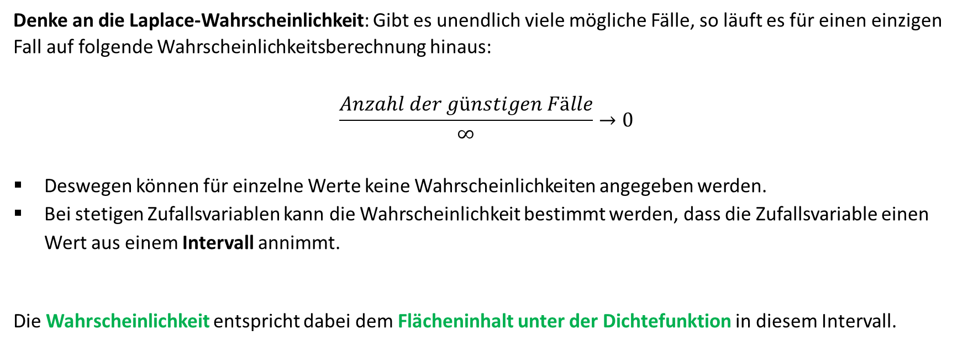
Wahrscheinlichkeit für einen Wert
Stetige Zufallsvariablen besitzen unendlich viele Werte und die Wahrscheinlichkeit, dass ein ganz bestimmter Wert gezogen wird, strebt gegen 0.
Denke an die Laplace-Wahrscheinlichkeit: Gibt es unendlich viele mögliche Fälle, so läuft es für einen einzigen Fall auf folgende Wahrscheinlichkeitsberechnung hinaus:
$$\frac{Anzahl der günstigen Fälle}{∞}→0$$
Deswegen können für einzelne Werte keine Wahrscheinlichkeiten angegeben werden.
Bei stetigen Zufallsvariablen kann die Wahrscheinlichkeit bestimmt werden, dass die Zufallsvariable einen Wert aus einem Intervall annimmt.
Die Wahrscheinlichkeit entspricht dabei dem Flächeninhalt unter der Dichtefunktion in diesem Intervall.

Slide 4
Dichtefunktion f
Eine Funktion heißt Dichtefunktion einer Zufallsvariablen X, wenn folgende Eigenschaften gelten:
(1) $f\left(x\right)≥0$für alle $x∈ℝ$
(2) $\int_{−∞}^{+∞}{f\left(x\right) dx=1}$ Der Flächeninhalt unter der Dichtefunktion ist stets 1 (= 100 %)

Slide 5
Wahrscheinlichkeitsberechnungen
Möchtest du die Wahrscheinlichkeit im Intervall $[a;b]$ berechnen, so musst du diese Grenzen in das bestimmte Integral einsetzen. Es gilt:
$$P\left(a≤X≤b\right)=\int_{a}^{b}{f\left(x\right) dx}=F\left(b\right)−F(a)$$
Geometrische Deutung: Die Wahrscheinlichkeit, dass die Zufallsvariable einen Wert zwischen a und b annimmt, entspricht dem Flächeninhalt zwischen x-Achse und Funktionsgraph im Intervall $[a;b]$.
$$P\left(X=a\right)=P\left(a≤X≤a\right)=$$

Slide 6
Bsp. 1) Zeichne den Graphen der Funktion f. Beurteile, ob die Funktion f die Dichtefunktion einer Zufallsvariablen X sein kann.
$$f\left(x\right)=\left\{\begin{aligned}&0 ; x<2 \\ &0,5 ; 2≤x≤4 \\ &0 ; x>4 \end{aligned}\right.$$
Entspricht f einer Dichtefunktion?
(1) $f\left(x\right)≥0$für alle $x∈ℝ$

Slide 7
Bsp. 1) Zeichne den Graphen der Funktion f. Beurteile, ob die Funktion f die Dichtefunktion einer Zufallsvariablen X sein kann.
$$f\left(x\right)=\left\{\begin{aligned}&0 ; x<2 \\ &0,5 ; 2≤x≤4 \\ &0 ; x>4 \end{aligned}\right.$$
Entspricht f einer Dichtefunktion?
(2) $\int_{−∞}^{+∞}{f\left(x\right) dx=1}$
Option 1: Berechnung über den Flächeninhalt

Slide 8
Bsp. 1) Zeichne den Graphen der Funktion f. Beurteile, ob die Funktion f die Dichtefunktion einer Zufallsvariablen X sein kann.
$$f\left(x\right)=\left\{\begin{aligned}&0 ; x<2 \\ &0,5 ; 2≤x≤4 \\ &0 ; x>4 \end{aligned}\right.$$
Entspricht f einer Dichtefunktion?
(2) $\int_{−∞}^{+∞}{f\left(x\right) dx=1}$
Option 2: Berechnung über das bestimmte Integral
$$\int_{2}^{4}{f\left(x\right) dx}=$$

